Slide 1
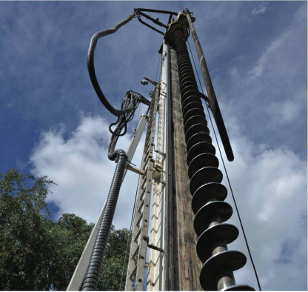
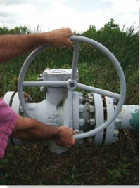
Strength Of Materials
Chương 6: Thanh chịu xoắn, cắt
Ngô Văn Cường
Đại học công nghiệp TPHCM

Slide 2
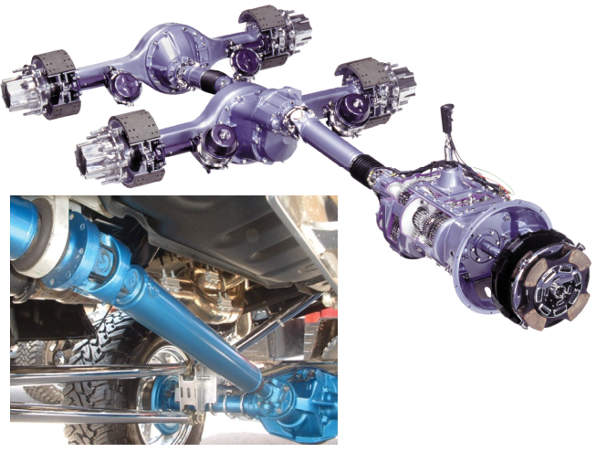
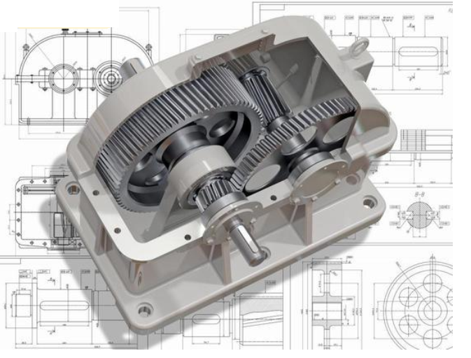
Strength Of Materials
1
Giới thiệu

Slide 3
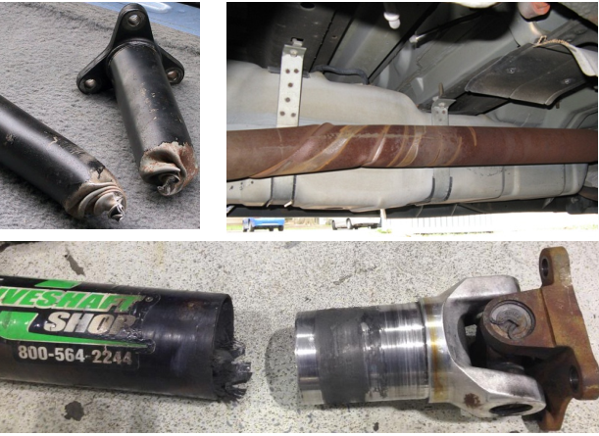
Strength Of Materials
1
Giới thiệu

Slide 4
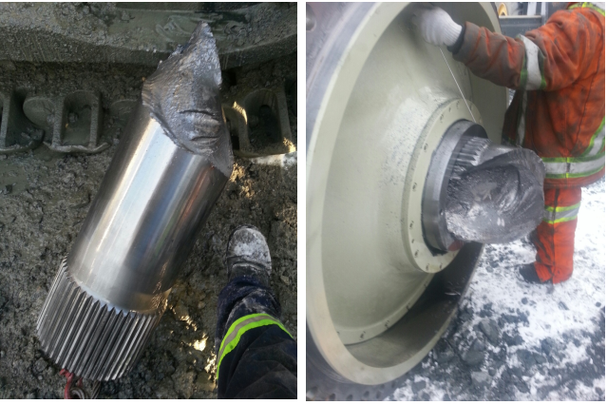
Strength Of Materials
1
Giới thiệu

Slide 5
Strength Of Materials
1
Giới thiệu

Slide 6
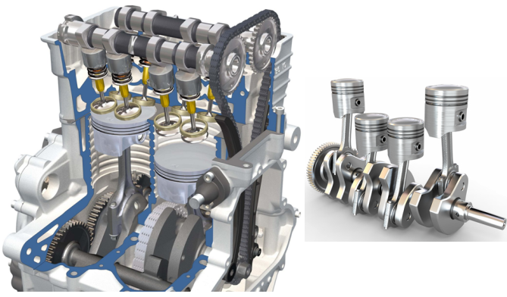
Strength Of Materials
1
Giới thiệu

Slide 7
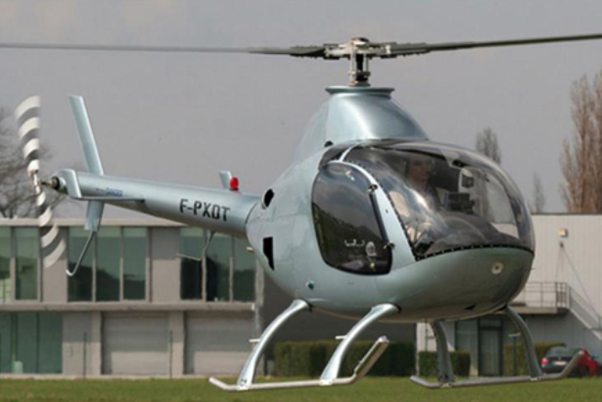
Strength Of Materials
1
Giới thiệu

Slide 8
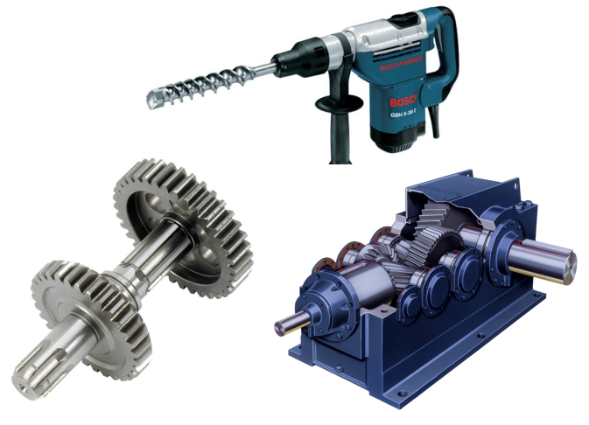
Strength Of Materials
1
Giới thiệu

Slide 9
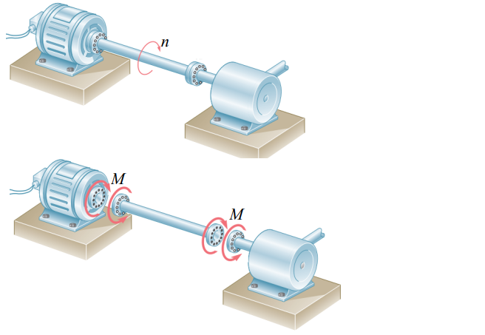
Strength Of Materials
1
Giới thiệu
Thông số của động cơ:
Số vòng quay: n (Vòng/phút)
Công suất: W (Woat)

Slide 10
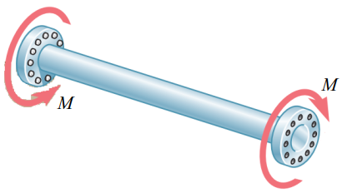
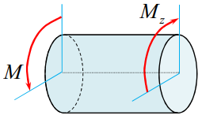
Strength Of Materials
1
Giới thiệu
Thanh chỉ chịu tác dụng của ngẫu lực tập trung hay ngẫu lực phân bố quay quanh trục thanh
Một thanh chịu xoắn thuần tuý khi trên mặt cắt ngang của thanh chỉ tồn tại duy nhất một thành phần nội lực: M_{z}

Slide 11
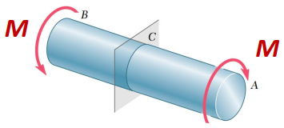
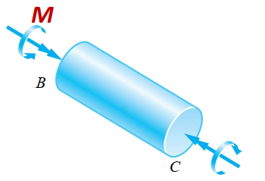

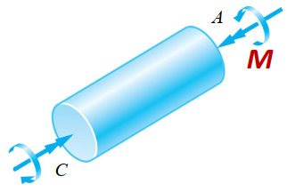
Strength Of Materials
2
Nội lực trên mặt cắt ngang
Phương pháp mặt cắt xác định mô men xoắn. Quy ước dấu M_{z}

Slide 12
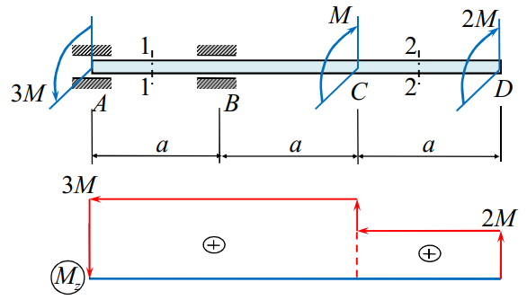
Strength Of Materials
2
Nội lực trên mặt cắt ngang

Slide 13
Strength Of Materials
2
Nội lực trên mặt cắt ngang
Kéo - nén
Ứng suất
Cắt – trượt
Nội lực
BD dài
Biến dạng
BD góc

Slide 14
Strength Of Materials
2
Nội lực trên mặt cắt ngang
Nội lực: Lực phát sinh trên mặt cắt, là lượng thay đổi lực liên kết giữa các phần tử trong chi tiết do sự thay đổi hình dáng, kích thước của chi tiết.

Slide 15
Strength Of Materials
2
Nội lực trên mặt cắt ngang
Ứng suất: áp lực = cường độ nội lực trên một đơn vị diện tích.
Biến dạng: Sự thay đổi hình dáng kích thước của chi tiết.

Slide 16
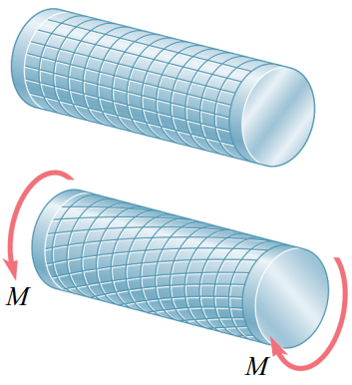
Strength Of Materials
3
Ứng suất trên mặt cắt ngang của thanh tròn chịu xoắn
3.1 Các giả thiết về biến dạng
Mặt cắt ngang phẳng, thanh không có biến dạng dài dọc trục, bán kính mặt cắt ngang vẫn thẳng và có chiều dài không đổi.

Slide 17
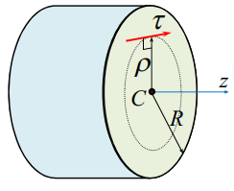
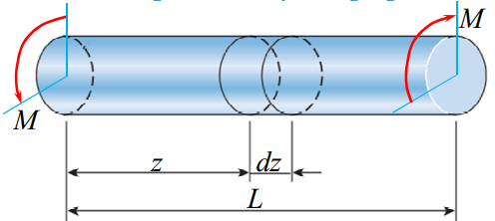
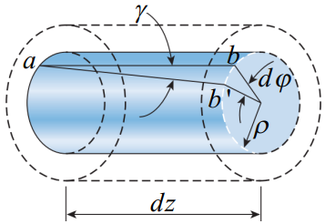
Strength Of Materials
3
Ứng suất trên mặt cắt ngang của thanh tròn chịu xoắn
3.1 Các giả thiết về biến dạng
Góc vuông thay đổi nên tồn tại ứng suất tiếp trên mặt cắt và vuông góc với bán kính.
3.2 Biểu thức tính ứng suất trên mặt cắt ngang

Slide 18
Strength Of Materials
3
Ứng suất trên mặt cắt ngang của thanh tròn chịu xoắn
3.2 Biểu thức tính ứng suất trên mặt cắt ngang
Góc trượt:
Góc xoắn:
Vì biến dạng bé:

Slide 19
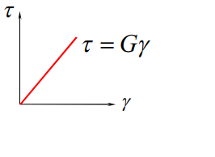
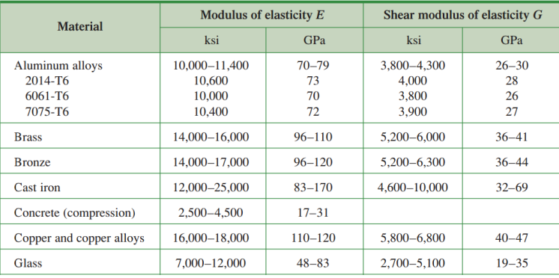
Strength Of Materials
3
Ứng suất trên mặt cắt ngang của thanh tròn chịu xoắn
3.2 Biểu thức tính ứng suất trên mặt cắt ngang
Theo định luật Hooke:
G: mô đun trượt của vật liệu

Slide 20
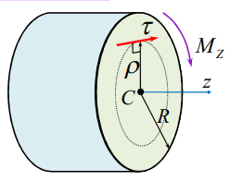
Strength Of Materials
3
Ứng suất trên mặt cắt ngang của thanh tròn chịu xoắn
3.2 Biểu thức tính ứng suất trên mặt cắt ngang
Theo định luật Hooke:
Quan hệ giữa ứng suất và nội lực
Đặt mô men quán tính cực của mặt cắt ngang đối với tâm

Slide 21
Strength Of Materials
3
Ứng suất trên mặt cắt ngang của thanh tròn chịu xoắn
3.2 Biểu thức tính ứng suất trên mặt cắt ngang
Từ (1) và (2) ta có:
Mô men quán tính cực của mặt cắt ngang hình tròn đặc

Slide 22
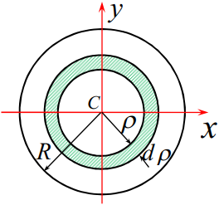
Strength Of Materials
3
Ứng suất trên mặt cắt ngang của thanh tròn chịu xoắn
3.2 Biểu thức tính ứng suất trên mặt cắt ngang
Mô men quán tính cực của mặt cắt ngang hình tròn đặc
: mô men xoắn tại mặt cắt ngang có điểm tính ứng suất
: mô men quán tính cực của mặt cắt ngang có điểm tính ứng suất

Slide 23
Strength Of Materials
3
Ứng suất trên mặt cắt ngang của thanh tròn chịu xoắn
3.2 Biểu thức tính ứng suất trên mặt cắt ngang
: mô men xoắn tại mặt cắt ngang có điểm tính ứng suất
: mô men quán tính cực của mặt cắt ngang có điểm tính ứng suất
: khoảng cách từ điểm tính ứng suất đến tâm mặt cắt
Sự phân bố ứng suất trên mặt cắt ngang hình tròn đặc

Slide 24
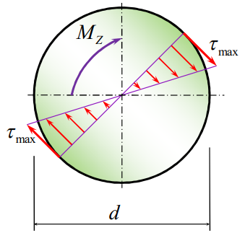
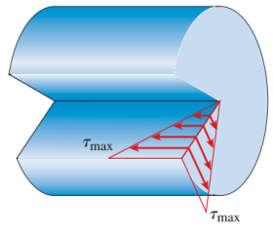
Strength Of Materials
3
Ứng suất trên mặt cắt ngang của thanh tròn chịu xoắn
3.2 Biểu thức tính ứng suất trên mặt cắt ngang
Sự phân bố ứng suất trên mặt cắt ngang hình tròn đặc
Ứng suất lớn nhất trên mặt cắt
Mô men chống xoắn của
mặt cắt

Slide 25
Strength Of Materials
3
Ứng suất trên mặt cắt ngang của thanh tròn chịu xoắn
3.2 Biểu thức tính ứng suất trên mặt cắt ngang
Sự phân bố ứng suất trên mặt cắt ngang hình tròn đặc
Ứng suất lớn nhất trên mặt cắt

Slide 26
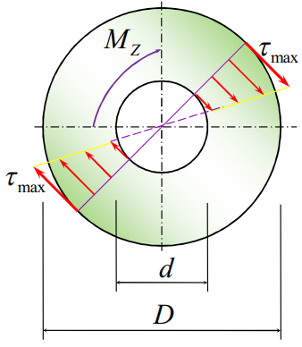
Strength Of Materials
3
Ứng suất trên mặt cắt ngang của thanh tròn chịu xoắn
3.2 Biểu thức tính ứng suất trên mặt cắt ngang
Sự phân bố ứng suất trên mặt cắt ngang hình vành khăn

Slide 27
Strength Of Materials
3
Ứng suất trên mặt cắt ngang của thanh tròn chịu xoắn
3.3 Biến dạng và chuyển vị của thanh chịu xoắn
3.3.1 Biến dạng
Góc xoay tương đối của hai tiết diện cách nhau một đơn vị chiều dài
Góc xoay tương đối của hai tiết diện cách nhau một vi phân d_{z} chiều dài

Slide 28
Strength Of Materials
3
Ứng suất trên mặt cắt ngang của thanh tròn chịu xoắn
3.3 Biến dạng và chuyển vị của thanh chịu xoắn
3.3.1 Biến dạng
Góc xoay tương đối của hai tiết diện ở hai đầu của trục cách nhau một đoạn L, gọi là góc xoắn của đoạn trục.
Khi trên cả chiều dài L:
Khi trên từng đoạn L_{i}:

Slide 29
Strength Of Materials
3
Ứng suất trên mặt cắt ngang của thanh tròn chịu xoắn
3.3 Biến dạng và chuyển vị của thanh chịu xoắn
3.3.1 Biến dạng
Khi trên từng đoạn L_{i} của chiều dài L
Khi trên từng đoạn L_{i} của chiều dài L

Slide 30
Strength Of Materials
3
Ứng suất trên mặt cắt ngang của thanh tròn chịu xoắn
3.3 Biến dạng và chuyển vị của thanh chịu xoắn
3.3.1 Biến dạng
được gọi là độ cứng chống xoắn của tiết diện
được gọi là độ cứng chống xoắn của trục thanh
3.3.2 Chuyển vị của các tiết diện
Góc xoay của tiết diện được xác định từ:
tích phân hai vế ta nhận được

Slide 31
Strength Of Materials
3
Ứng suất trên mặt cắt ngang của thanh tròn chịu xoắn
3.3.2 Chuyển vị của các tiết diện
Các hằng số tích phân tìm được nhờ vào điều kiện liên kết ở hai đầu đoạn (điều kiện biên)
4. Điều kiện cứng
Biến dạng, chuyển vị phát sinh ≤ biến dạng, chuyển vị cho phép

Slide 32
Strength Of Materials
3
Ứng suất trên mặt cắt ngang của thanh tròn chịu xoắn
4. Điều kiện cứng
Biến dạng, chuyển vị phát sinh ≤ biến dạng, chuyển vị cho phép
Ba bài toán cơ bản theo điều kiện cứng: tương tự như điều kiện bền
5. Bài toán siêu tĩnh

Slide 33
Strength Of Materials
3
Ứng suất trên mặt cắt ngang của thanh tròn chịu xoắn
5. Bài toán siêu tĩnh
Bài toán siêu tĩnh khi thanh chịu xoắn thuần tuý ta thường gặp là: hai đầu của trục bị ngàm chặt hoặc một đầu bị ngàm chặt, một số vị trí khác của trục hay đầu còn lại chịu liên kết cứng, tức là bài toán có nhiều trạng thái, chẳng hạn khi tác dụng mô men M₁, trục ở trạng thái tĩnh định, nhưng khi tăng lên bởi mô men M₂ nào đó thì trục trở thành trạng thái siêu tĩnh bậc một hay bậc cao hơn

Slide 34
Strength Of Materials
3
Ứng suất trên mặt cắt ngang của thanh tròn chịu xoắn
5. Bài toán siêu tĩnh
Phương trình thêm vào chỉ có thể là các phương trình mô tả về điều kiện góc xoay tại những nơi có liên kết thừa.

Slide 35
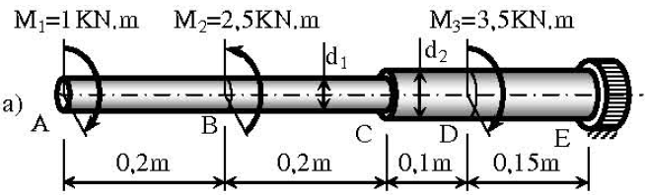
Strength Of Materials
3
Ứng suất trên mặt cắt ngang của thanh tròn chịu xoắn
Ví dụ 1:
Trục trụ bậc liên kết và chịu Iực như trên hình. Vẽ biểu đồ nội lực, kiểm tra bền cho trục theo thuyết bền thứ ba và thuyết bền thứ 4. Xác định góc xoay mặt cắt qua A.
Biết

Slide 36
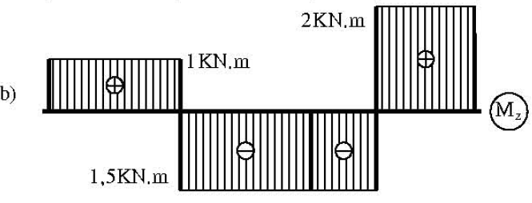
Strength Of Materials
3
Ứng suất trên mặt cắt ngang của thanh tròn chịu xoắn
Ví dụ 1:

Slide 37
Strength Of Materials
3
Ứng suất trên mặt cắt ngang của thanh tròn chịu xoắn
Ví dụ 1:
Do đó

Slide 38
Strength Of Materials
3
Ứng suất trên mặt cắt ngang của thanh tròn chịu xoắn
Ví dụ 1:
Theo thuyết bền thứ 3
Trục không thoả điều kiện bền
Theo thuyết bền thứ 4
Trục thoả điều kiện bền

Slide 39
Strength Of Materials
3
Ứng suất trên mặt cắt ngang của thanh tròn chịu xoắn
Ví dụ 1:
Góc xoay mặt cắt qua A
Mặt cắt A xoay 1 góc 5,53.10⁻⁴ rad ngược chiều kim đồng hồ

Slide 40
Strength Of Materials
3
Ứng suất trên mặt cắt ngang của thanh tròn chịu xoắn
Ví dụ 2:
Trục trụ bậc được đỡ trên hai ổ lăn A và D (bỏ qua ma sát giữa ổ và trục), chịu lực như trên hình, xác định các đường kính d1, d2, d3 của trục theo điều kiện bền. Tính góc xoay của hai mặt cắt A và D theo các đường kính tìm được. Biết:

Slide 41
Strength Of Materials
3
Ứng suất trên mặt cắt ngang của thanh tròn chịu xoắn
Ví dụ 2:

Slide 42
Strength Of Materials
3
Ứng suất trên mặt cắt ngang của thanh tròn chịu xoắn
Ví dụ 2:

Slide 43
Strength Of Materials
Ví dụ 2:
Chọn d₁ = 7cm

Slide 44
Strength Of Materials
Ví dụ 2:
Chọn d₂ = 8cm
Chọn d₃ = 10,5cm

Slide 45
Strength Of Materials
Góc xoay giữa hai mặt cắt A và D
Mặt cắt A xoay cùng chiều kim đồng hồ so với mặt cắt D

Slide 46
Strength Of Materials
Ví dụ 3:
Trục trụ bậc AD có đường kính d₁, d₂, d₃, bị ngàm chặt ở hai đầu và chịu lực như trên hình. Xác định phản lực tại ngàm E, vẽ biểu đồ nội lực và xác định tải trọng cho phép [m] tác dụng lên trục theo điều kiện bền. Tính góc xoay của mặt cắt qua C theo tải trọng tìm được.
Biết:

Slide 47
Strength Of Materials
Giải:
Giải phóng liên kết tại E và vẽ biểu đồ mô xoắn phản lực ME gây ra (hình b), và biểu đồ mô men xoắn do các tải trọng còn lại gây ra (hình c)

Slide 48
Strength Of Materials
Giải:

Slide 49
Strength Of Materials
Giải:
Phương trình tương thích biến dạng

Slide 50
Strength Of Materials
Giải:

Slide 51
Strength Of Materials
Xác định [m] theo điều kiện bền
0,7ma

Slide 52
Strength Of Materials
Xác định [m] theo điều kiện bền
0,7ma

Slide 53
Strength Of Materials
Chọn m = 1,7kN.m/m
Góc xoay của mặt cắt qua C
Mặt cắt qua C xoay thuận chiều kim đồng hồ so với mặt cắt qua E một góc 0,013 Rad

